Slide 1
ИНФОРМАЦИОННАЯ МОДЕЛЬ КАК ИНСТРУМЕНТ УПРАВЛЕНИЯ ТЕХНОЛОГИЧЕСКИМ ОБЪЕКТОМ
Докладчик: Заместитель главного инженера, к.т.н.
Ганбаров Алим Байрамович

Slide 2
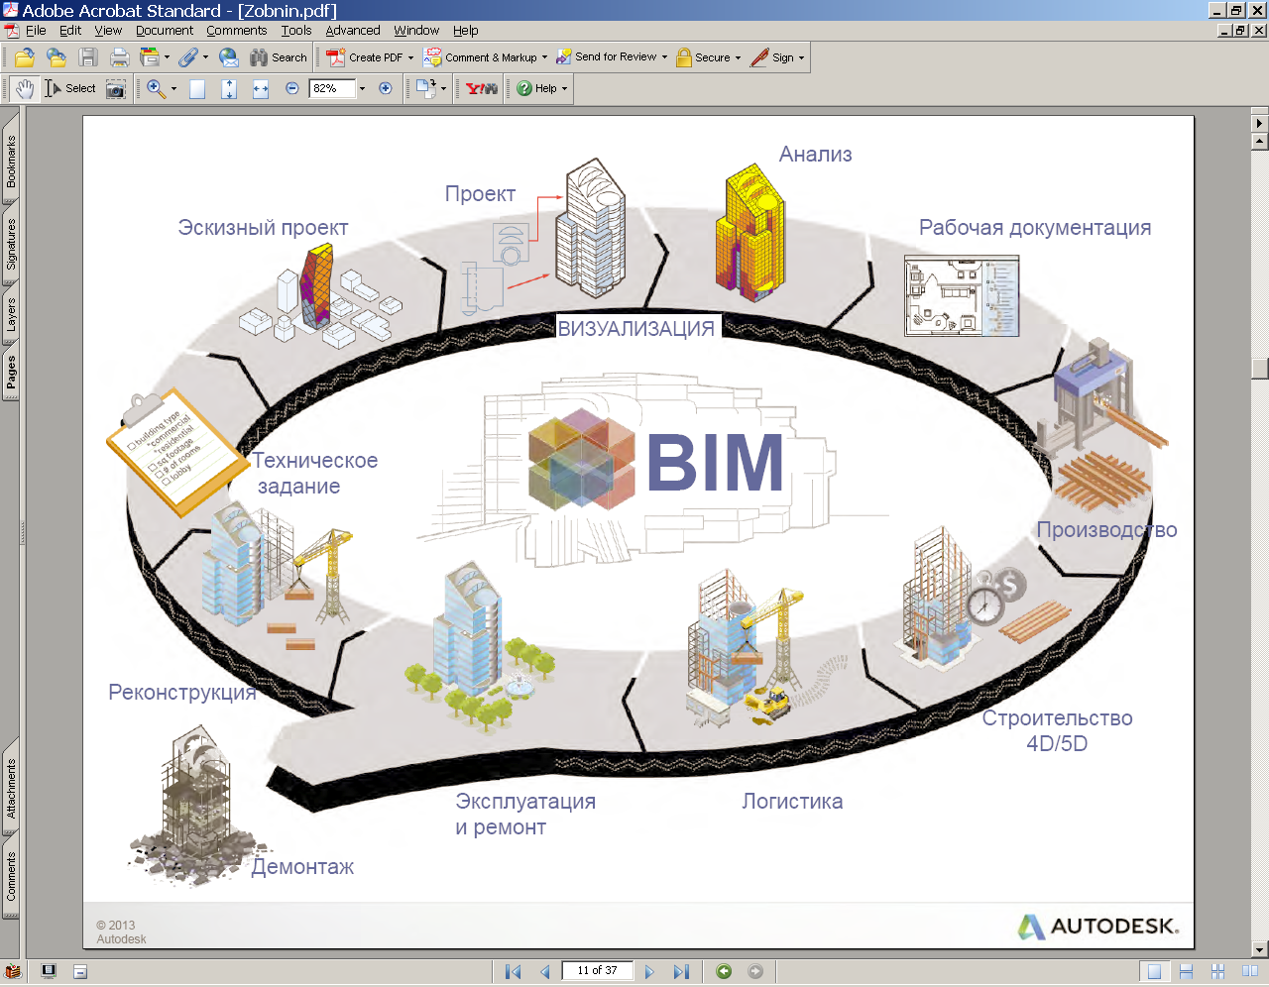
ПРИМЕНЕНИЕ ИНФОРМАЦИОННОГО МОДЕЛИРОВАНИЯ (ИМ) В ВЕДУЩИХ ОТРАСЛЯХ РФ
Отдельные проекты
Отраслевое решение
Информационная
модель объекта
ЭФФЕКТ
ИСПОЛЬЗОВАНИЯ
до 10% - экономия от стоимости проекта;
до 7-15% - сокращение сроков реализации проектов.
Отдельные проекты
Информационная модель (ИМ) является цифровым прототипом объекта, в котором однозначно определен каждый его элемент и обеспечена их логическая взаимосвязь.
Notes:
Информационная модель (ИМ) является цифровым прототипом объекта, в котором однозначно определён каждый его элемент и обеспечена их логическая взаимосвязь.
На основе современного опыта можно говорить, что использование данных технологий даёт:
- до 10% экономии от стоимости инвестиционного проекта;
- до 7-15% сокращения сроков реализации инвестиционных проектов.
Информационная модель должна применяться на всех этапах жизненного цикла объекта.
Сегодня ведущий отраслью по использованию ИМ является РОСАТОМ. Который освоил работу с ИМ на всех этапах жизненного цикла объекта.
Такие компании как Навтэк, Лукойл, Транснефть в отдельных проектах применяют ИМ на этапе проектирования и строительства.
В Газпроме сегодня также есть опыт реализации проектов с использованием технологии ИМ на стадии проектирования.

Slide 3
Президент Российской Федерации В.В. Путин утвердил перечень поручений по итогам заседания Госсовета, прошедшего 17.05.2016, и посвящённого вопросам градостроительства
ПОДДЕРЖКА ИМ НА ГОСУДАРСТВЕННОМ УРОВНЕ
Срок – 30 октября 2016 г.;
Notes:
Необходимо отметить, что сегодня использование ИМ получило поддержу на государственном уровни, так на прошедшем в мае этого года заседании госсовета Президент РФ дал поручение подготовить и утвердить мероприятия по внедрению технологий ИМ в сфере строительства. Срок до 30 октября.

Slide 4
МИНСТРОЙ РФ
«Мы, как регулятор строительной отрасли, должны создать условия для применения BIM-технологий на практике. Пока в России BIM-технологии применяются лишь в единичных проектах по собственной инициативе отдельных проектировочных компаний в крупных городах, тогда как в мире это повсеместная практика»
М.А. Мень
СПРАВКА
В Великобритании с 2016 г. применение BIM-технологий - обязательное требование для госзаказа.
В США разработана специальная нормативная база, поддерживающая применение BIM.
Активно пропагандируют внедрение информационного моделирования Финляндия, Норвегия, Нидерланды, Дания, Германия, Франция, Южная Корея, Сингапур, Гонконг. Во всех этих странах действует госпрограмма: на уровне государства либо на уровне отдельных министерств, отдельных крупных государственных заказчиков.
В январе 2014 года были внесены поправки в европейскую директиву о госзакупках, где всем странам-участницам Евросоюза для повышения прозрачности и эффективности расходования средств бюджета было рекомендовано применять электронные формы, включающие информационное моделирование в строительстве.
В 2017 году часть подрядчиков обяжут исполнять строительные госзаказы с применением информационного моделирования.
Информационная модель
http://kremlinpress.ru
Notes:
Также на уровни министерства строительства и ЖКХ осуществляется активная работа по продвижению ИМ в практику. Так в 2017 году часть подрядчиков обяжут исполнять строительные госзаказы с применением информационного моделирования. А в течении пяти лет на информационное моделирование могут перейти 50 % строительных заказов.

Slide 5
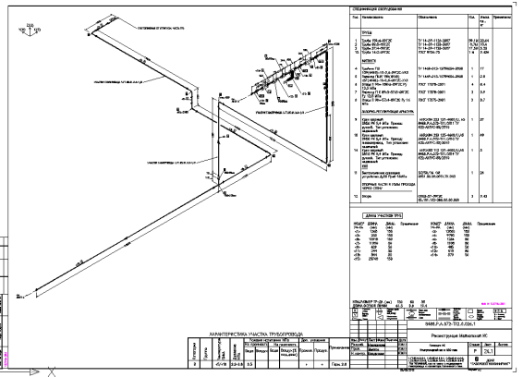
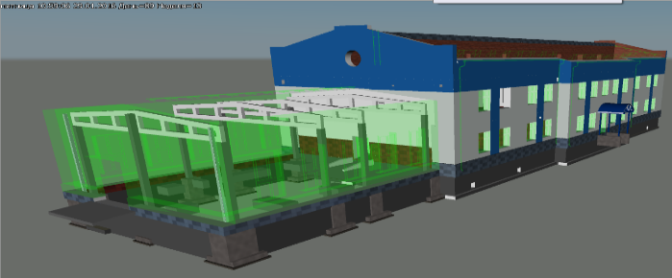
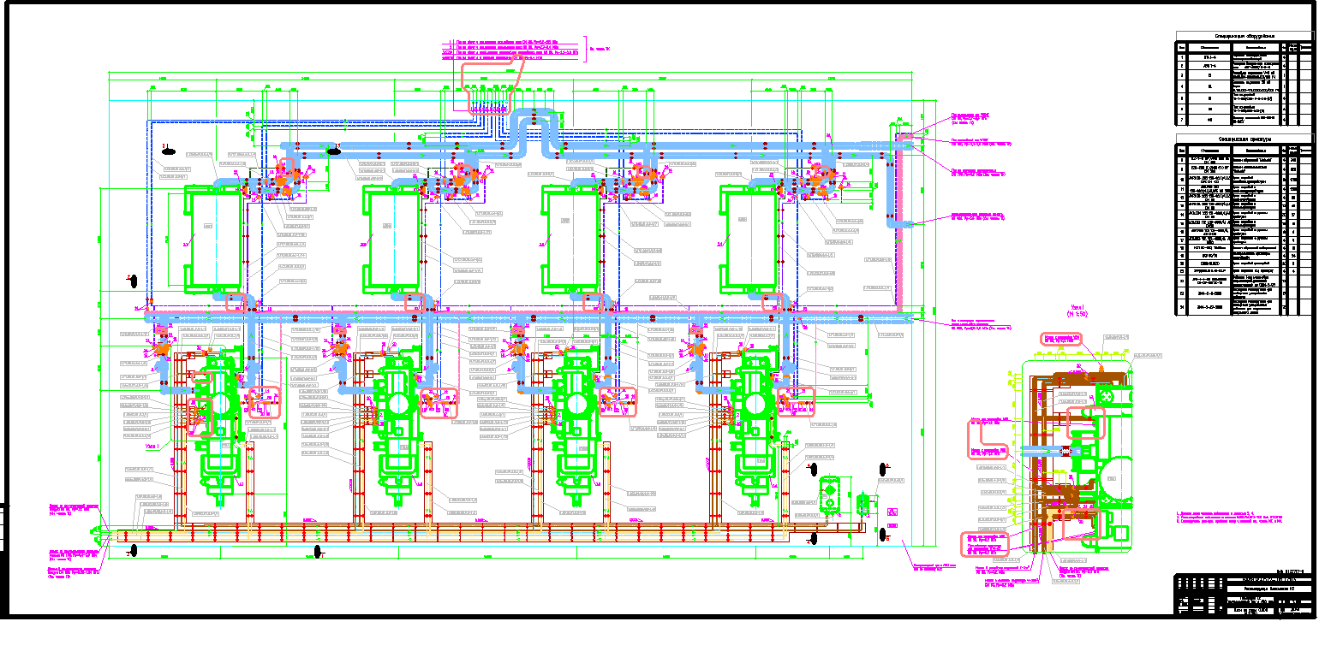
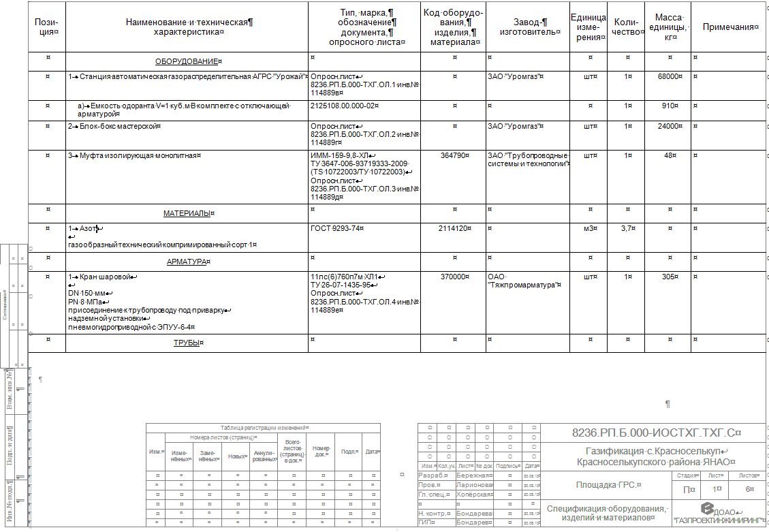
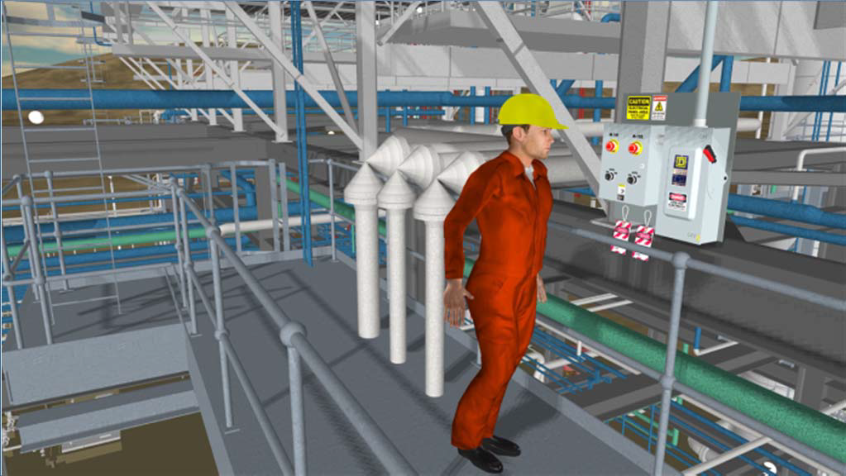
ИНФОРМАЦИОННАЯ МОДЕЛЬ НА ЭТАПАХ ЖИЗНЕННОГО
ЦИКЛА ОБЪЕКТА: ПРОЕКТИРОВАНИЕ
ПРОЕКТИРОВАНИЕ
СМР
ЭКСПЛУАТАЦИЯ
3D
3D
3D “как построено”
График СМР
Проектная документация
График СМР
Эксплуатационные характеристики
Визуализация СМР, контроль ресурсов
Паспорта, графики, др. документы
Возведение стен
Построено
Рабочая документация
Документация
Виртуальные тренажеры
Документация
Доп. прикладные решения
Notes:
Далее кратко рассмотрим этапы создания и реинжиниринга ИМ. Создание информационной модели начинается с этапа проектирования. Где непосредственно разрабатывается 3D модель проектируемого объекта на основании, которой выпускаются чертежи спецификации, ведомости объемов работ и сметная документация.

Slide 6
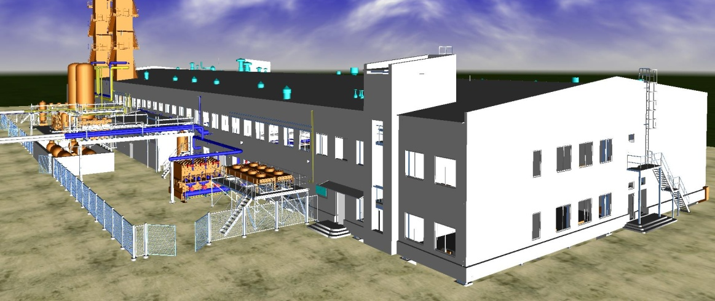
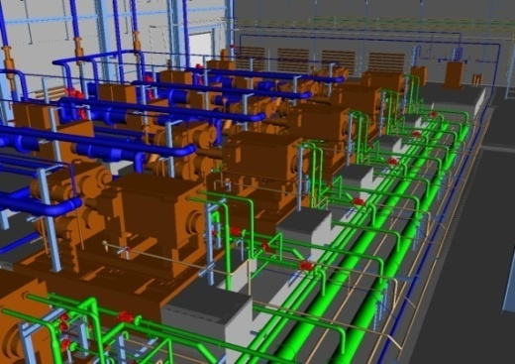
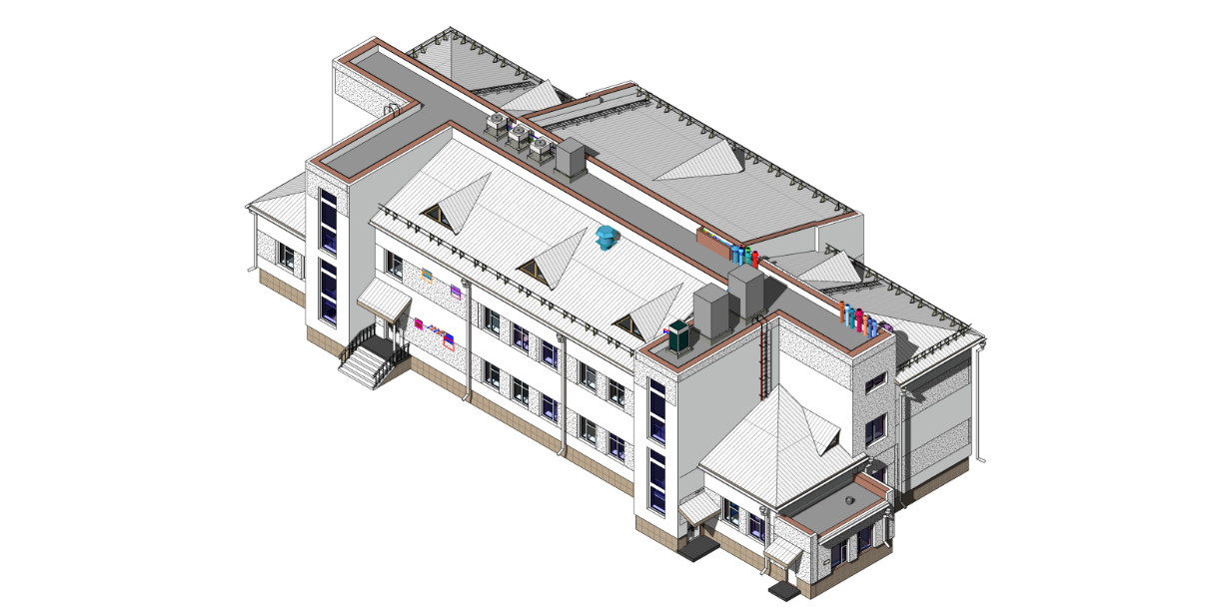
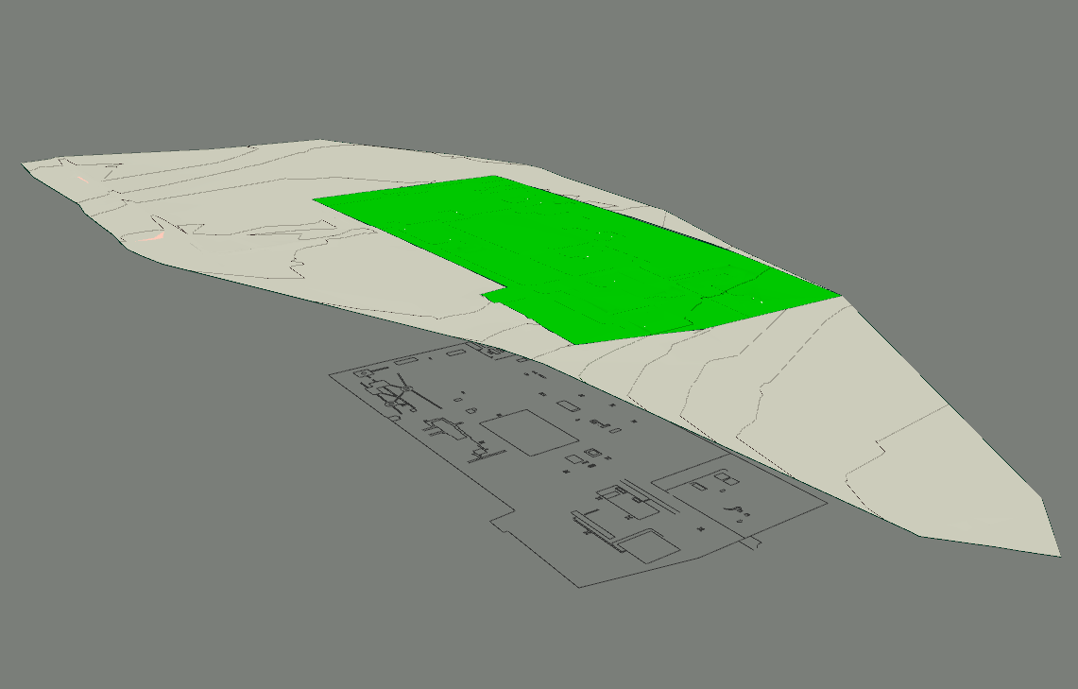
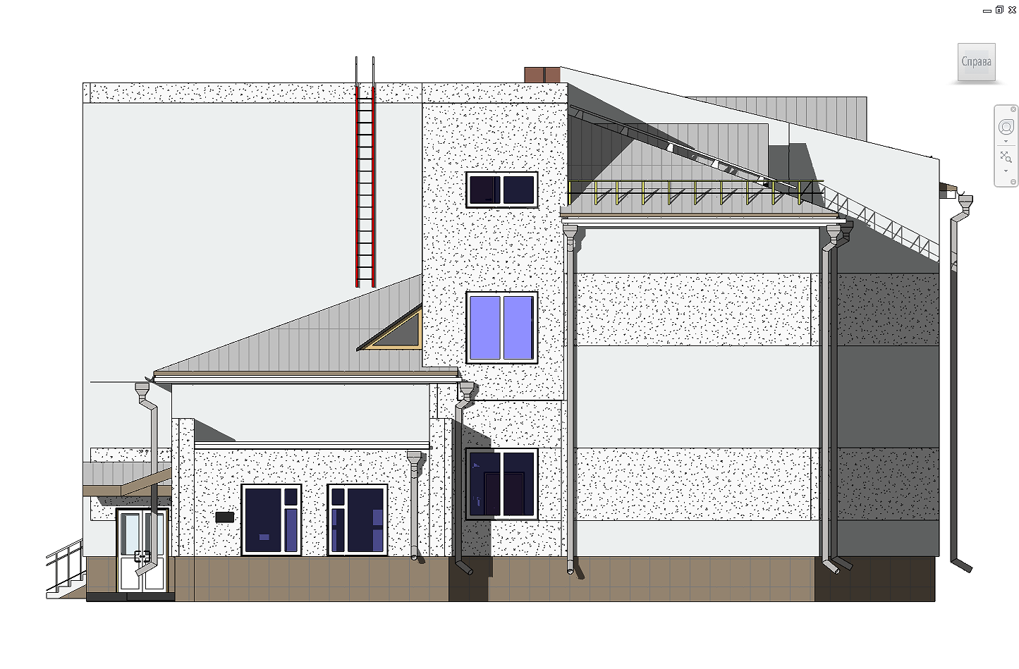
ОПЫТ 3D-МОДЕЛИРОВАНИЯ В ДОАО «ГАЗПРОЕКТИНЖИНИРИНГ»
PDMS AVEVA – комплексная система трехмерного проектирования, предназначенная для проектирования технологических объектов газовой отраслей
Autodesk Revit - комплексная система 3D-моделирования для проектирования общественных, жилых зданий и сооружений
Autodesk Civil 3D - система 3D-моделирования для топогеодезических работ, генплана.
2004г.
2014г.
2010г.
Notes:
ДОАО «Газпроектинжиниринг» более 12 лет выполняет проектирование технологических объект с использованием комплексной система трехмерного проектирования PDMS AVEVA
С 2014 года для проектирования общественных, жилых зданий освоена работа с использованием комплексная система 3D-моделирования Autodesk Revit
Также используется для топогеодезических работ и генплана применяется Autodesk Civil 3D.

Slide 7
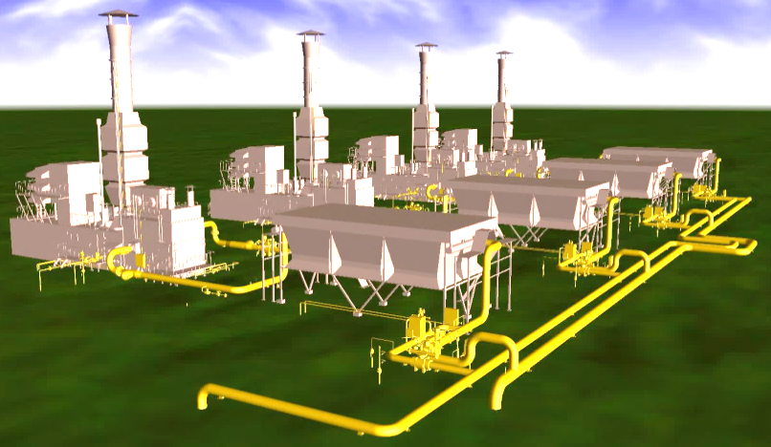
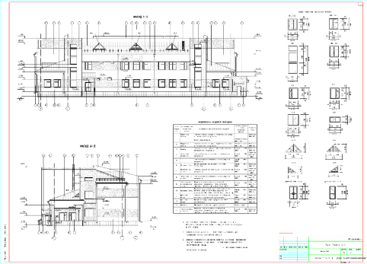
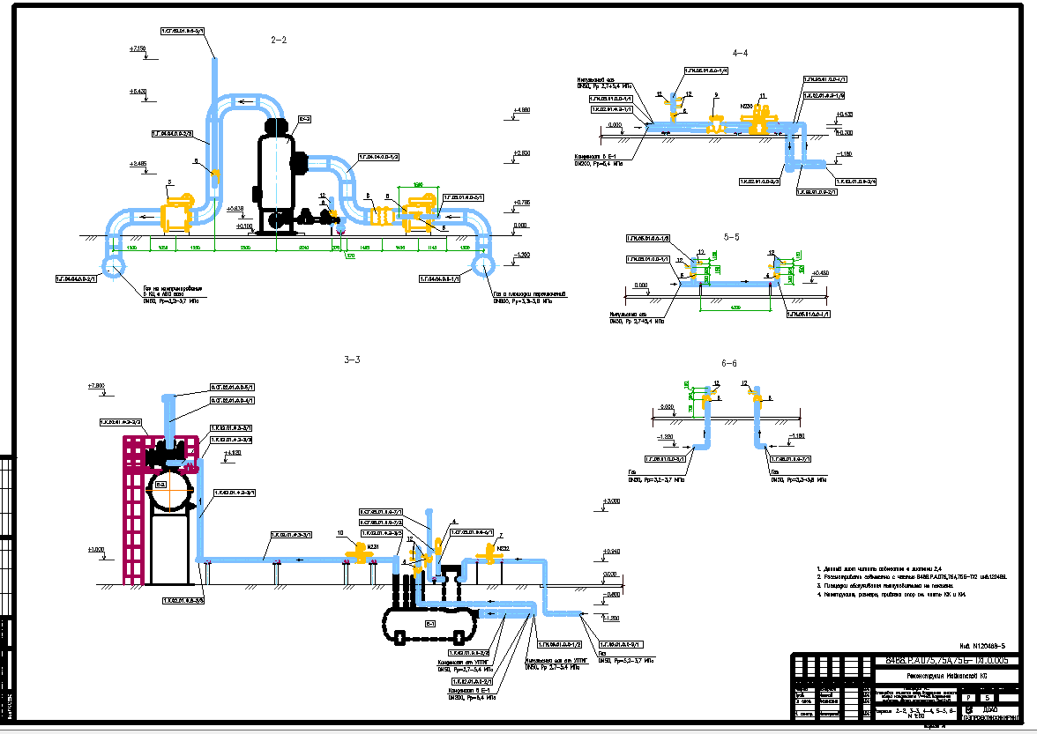
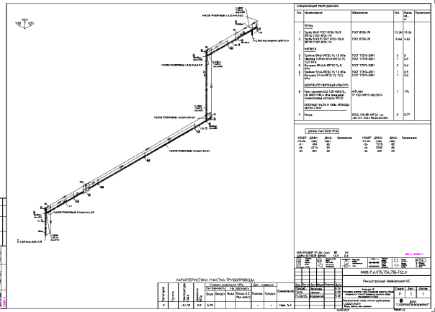
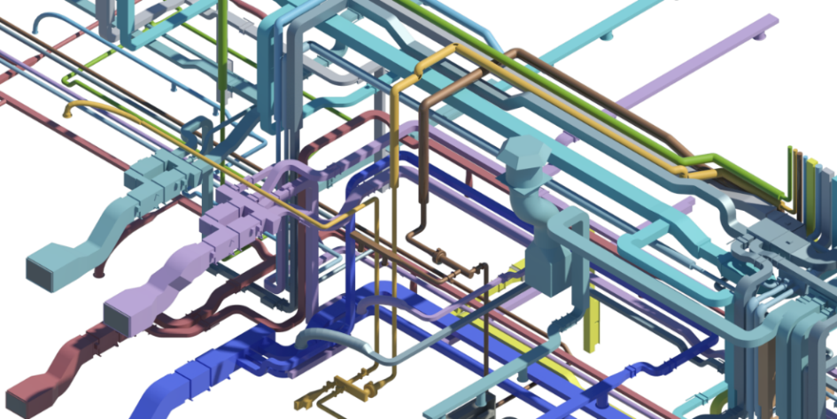
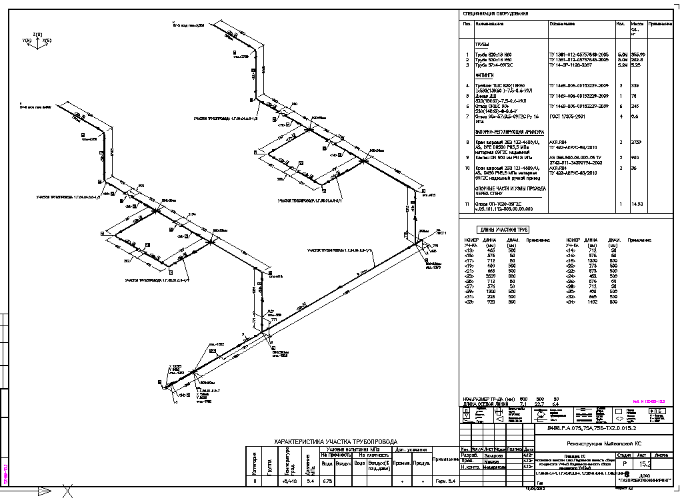
ЭФФЕКТ ИМ НА ЭТАПЕ ПРОЕКТИРОВАНИЯ
ПАРАМЕТРИЗИРОВАННАЯ 3D-МОДЕЛЬ
ПСД
ПРЕИМУЩЕСТВА
Повышение качества ПСД
Минимизация ошибок при производстве СМР
Наглядность, удобство и оперативность согласования проектных решений
Эффективное управление
Notes:
Применение ИМ на этапе проектирования позволяет на основе модели получить качественную ПСД,, а также достичь следующего эффекта:
- повысить качество ПСД;
- минимизировать ошибки при производстве СМР;
- обеспечить наглядность, удобство и оперативность согласования проектных решений;
- организовать эффективное управление процессом разработки ПСД.

Slide 8
ИНФОРМАЦИОННАЯ МОДЕЛЬ НА ЭТАПАХ ЖИЗНЕННОГО ЦИКЛА ОБЪЕКТА: СТРОИТЕЛЬСТВО
ПРОЕКТИРОВАНИЕ
СМР
ЭКСПЛУАТАЦИЯ
3D
3D
3D “как построено”
График СМР
Проектная документация
График СМР
Эксплуатационные характеристики
Визуализация СМР, контроль ресурсов
Паспорта, графики, др. документы
Возведение стен
Построено
Рабочая документация
Документация
Виртуальные тренажеры
Документация
Доп. прикладные решения
Notes:
На стадии проведения строительно-монтажных работ в 3D модель объекта добавляется график СМР, график поставки оборудования и материалов, физические объёмы и финансовые показатели строительства, позволяющие обеспечить визуализацию СМР, контроль хода строительства с автоматизированным получением необходимой отчётности. В ходе СМР в информационную модель объекта вносятся паспортные данные оборудования и информация о регламентных работах.

Slide 9
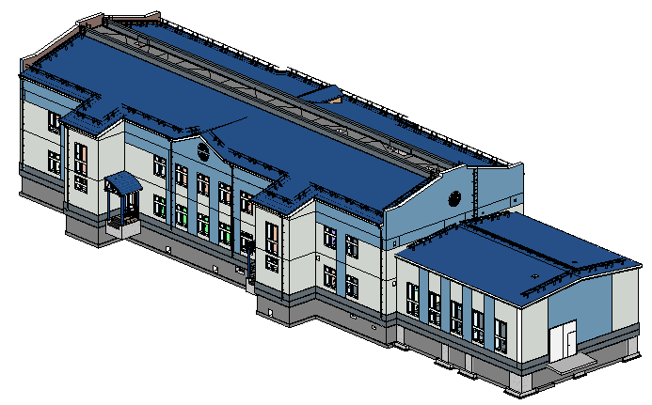
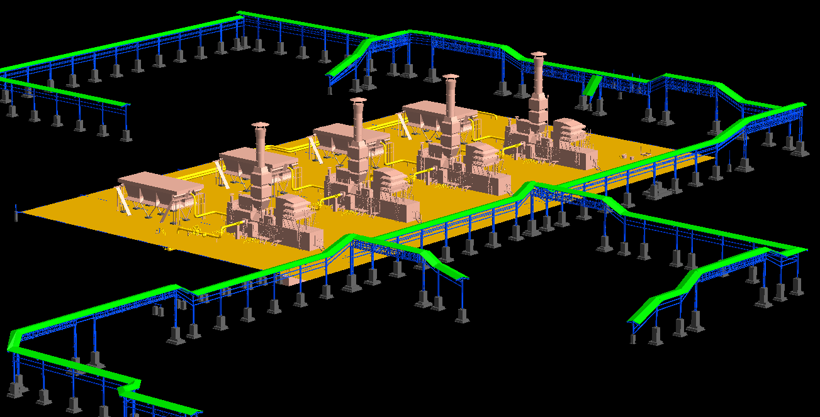
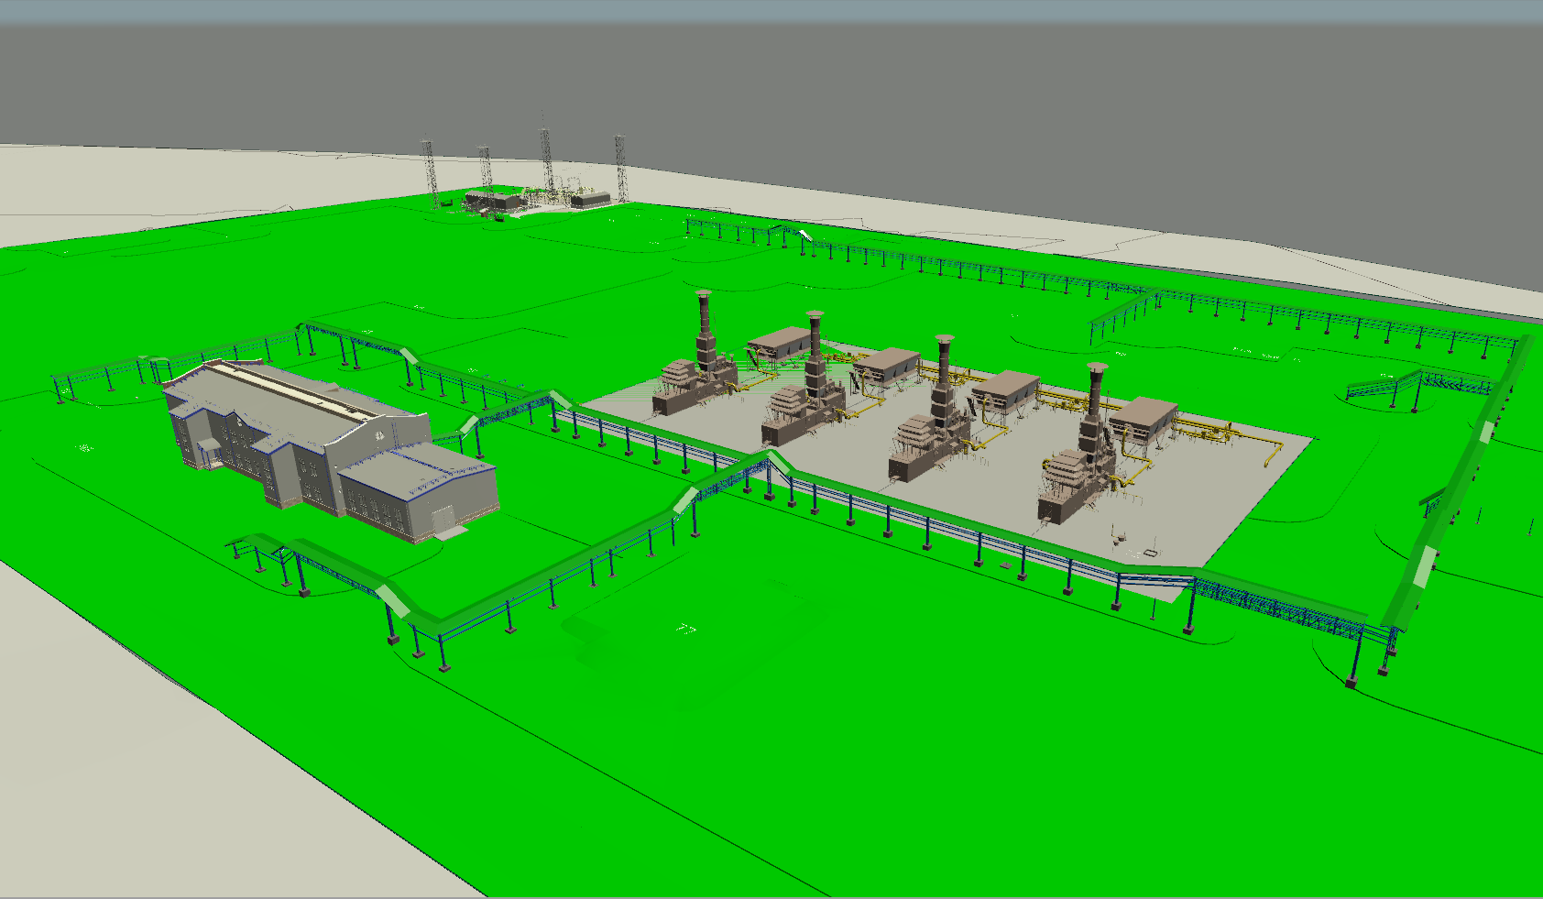
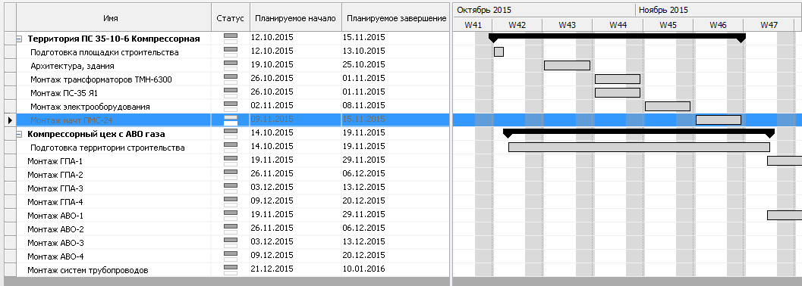
СОЗДАНИЕ КОМПЛЕКСНОЙ ИНФОРМАЦИОННОЙ МОДЕЛИ
МОДЕЛЬ AUTODESK REVIT
МОДЕЛЬ PDMS AVEVA
СБОРКА МОДЕЛИ NAVISWORKS
МОДЕЛЬ ЗЕМЛИ CIVIL 3D
PRIMAVERA: ГРАФИКИ СМР
Notes:
Для обеспечения моделирования процесса СМР в единую модель интегрируются:
- 3D модель поверхности земли отражающая объемы земляных работ,
- технологическая модель из PDMS AVEVA,
- модели архитектурно-строительной части и инженерных коммуникаций из Autodesk Revit.
Каждый элемент этих моделей, связан с сетевым графиком СМР и графиком поставки оборудования и материалов. Такое решение позволяет выявлять пространственно-временные коллизии СМР, обеспечивает оптимальное планирование работ с учетом сроков поставки оборудования и материалов, а также позволяет визуализировать процесс СМР, визуально отражая выполненные объемы работ, отставание/опережение от планового графика.

Slide 10
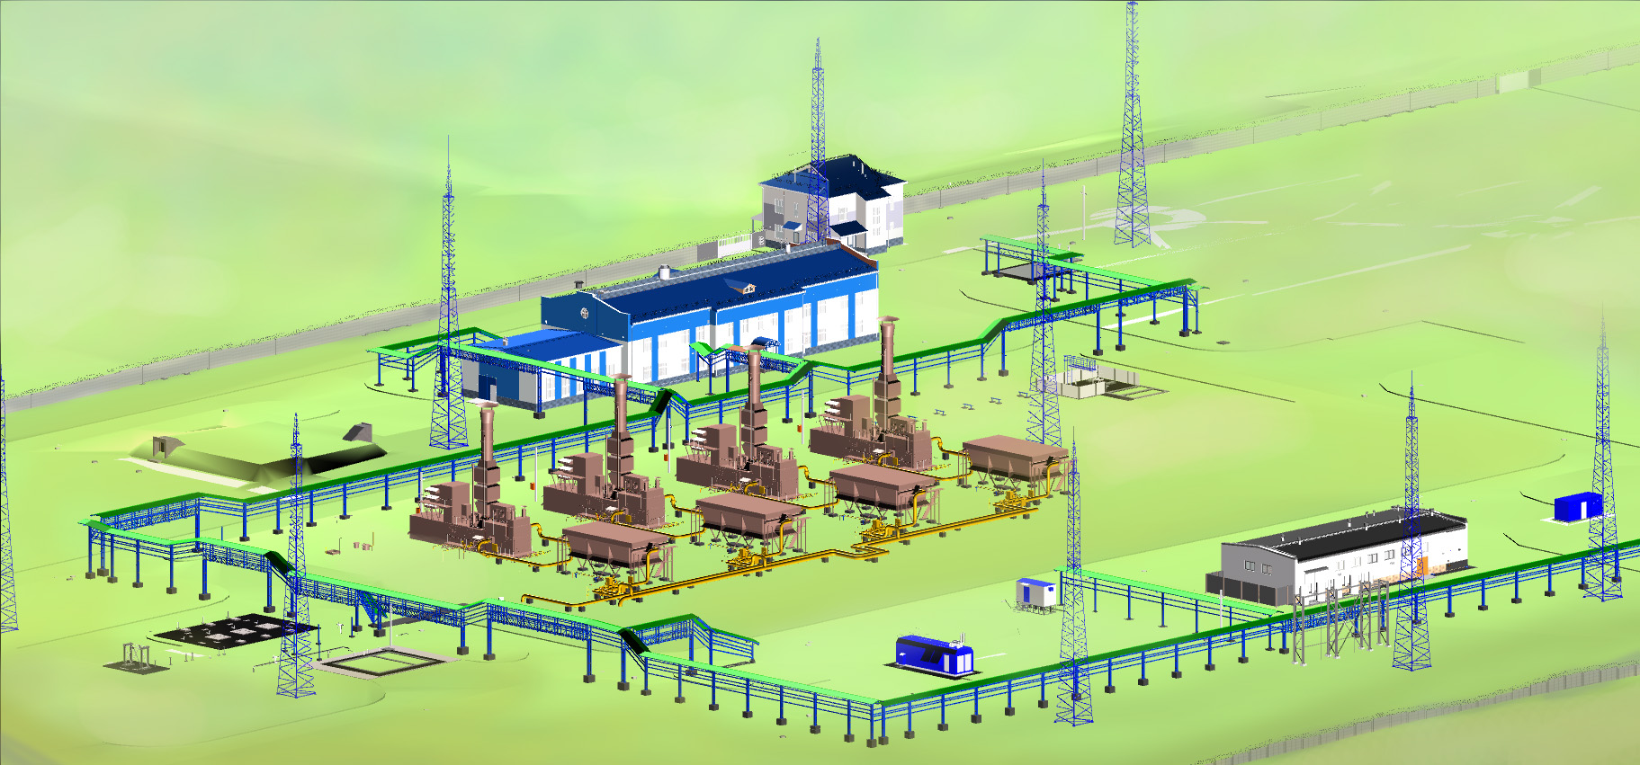
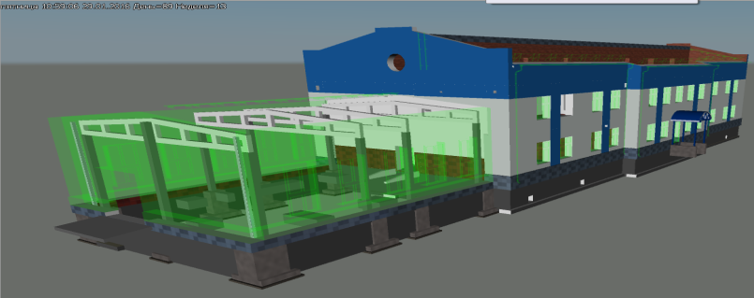
ЭФФЕКТЫ ИСПОЛЬЗОВАНИЯ ИМ НА СТАДИИ СМР
ПАРАМЕТРИЗИРОВАННАЯ 3D-МОДЕЛЬ + ГРАФИК
ПРЕИМУЩЕСТВА
Оптимизация процессов планирования и управления:
поставка МТР, ресурсы, документация
Визуализация хода выполнения СМР с отражением опережения/отставания по срокам и финансированию
Получение достоверной аналитической информации о ходе выполнения СМР
Построено
Оптимизация стоимости инвестиционного проекта
Возведение стен
Повышение производительности строительства
Получение исполнительной докумен-тации из 3D модели «как построено»
Notes:
Использование информационной 3D модели объекта на стадии СМР позволяет обеспечить:
- оптимизацию процессов планирования и управления за счёт использования графиков работ, связанных с информационной 3D моделью;
- визуализацию хода выполнения СМР с отражением опережения/отставания по срокам и финансированию;
- получение достоверной аналитической информации о ходе выполнения СМР в режиме реального времени;
- оптимизацию стоимости инвестиционного проекта;
- получение исполнительной документации из 3D модели «как построено».

Slide 11
СТРАТЕГИЧЕСКОЕ УПРАВЛЕНИЕ И АНАЛИТИКА. ЕДИНАЯ ИУС ЗАКАЗЧИКА.
РУКОВОДСТВО ЗАКАЗЧИКА
Панель руководителя позволяет аккумулировать все имеющиеся данные о ходе работ по объектам и их статусу
Рабочее место специалиста службы Заказчика/Эксплуатации обеспечивает необходимую аналитику по объектам
Через рабочее место специалистов генерального проектировщика/подрядчика осуществляется основной ввод данных по объектам строительства
СЛУЖБЫ ЗАКАЗЧИКА, ЭКСПЛУАТАЦИИ
ГЕНПРОЕКТИРОВЩИК, ГЕНПОДРЯДЧИК
Notes:
При таком подходе к организации СМР, возможно создание единой ИУС на базе информационных моделей объектов, которая позволяет руководству Заказчика через Панель руководителя аккумулировать все имеющиеся данные о ходе работ по объектам и их статусу. Панель руководителя может быть модифицирована по требованиям конкретного Заказчика/Проекта и в общем случае имеет следующий функционал
- описание объекта;
- основные технические и финансовые показатели;
- мониторинг стоимости проектов в режиме реального времени;
- информацию об основных участниках проекта;
- график выполнения работ;
- справочник структуры затрат.

Slide 12
ИНФОРМАЦИОННАЯ МОДЕЛЬ НА ЭТАПАХ ЖИЗНЕННОГО ЦИКЛА ОБЪЕКТА: ЭКСПЛУАТАЦИЯ
ПРОЕКТИРОВАНИЕ
СМР
ЭКСПЛУАТАЦИЯ
3D
3D
3D “как построено”
График СМР
Проектная документация
График СМР
Эксплуатационные характеристики
Визуализация СМР, контроль ресурсов
Паспорта, графики, др. документы
Возведение стен
Построено
Рабочая документация
Документация
Виртуальные тренажеры
Документация
Доп. прикладные решения
Notes:
На стадии эксплуатации, на основе ИМ «как построено» выполняется реинжиниринг данных с внесением в 3D модель эксплуатационных характеристик элементов, паспортов, графиков, др. документов.

Slide 13
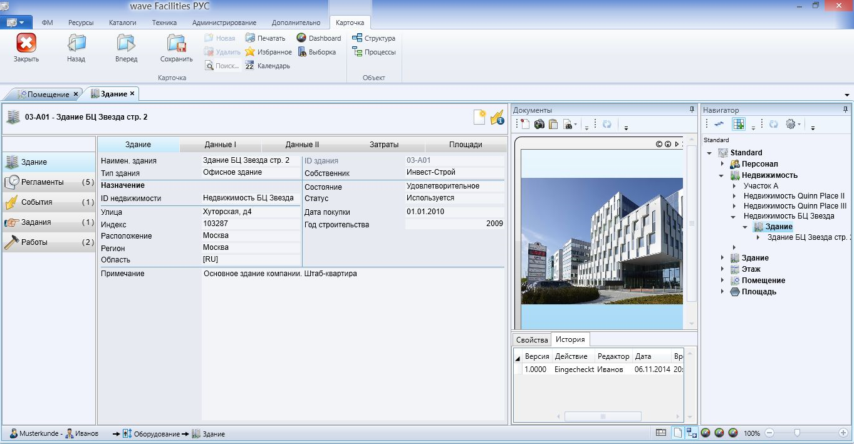
ИУС ЭКСПЛУАТАЦИИ НА БАЗЕ ИНФОРМАЦИОННЫХ МОДЕЛЕЙ ОБЪЕКТОВ. УПРАВЛЕНИЕ СОБЫТИЯМ И ЗАЯВКАМИ НА ОБЪЕКТЕ.
Паспорт объекта
Управление заявками
СИСТЕМА ОПЕРПАТИВНОГО АНАЛИЗА, РЕЗУЛЬТАТЫ ДИАГНОСТИКИ
Notes:
НА БАЗЕ ИНФОРМАЦИОННЫХ МОДЕЛЕЙ ОБЪЕКТОВ, также можно создать ИУС для ЭКСПЛУАТАЦИИ.
Которая позволяет управлять событиями и заявка на объекте, создать систему оперативного анализа на основании результатов диагностики.

Slide 14
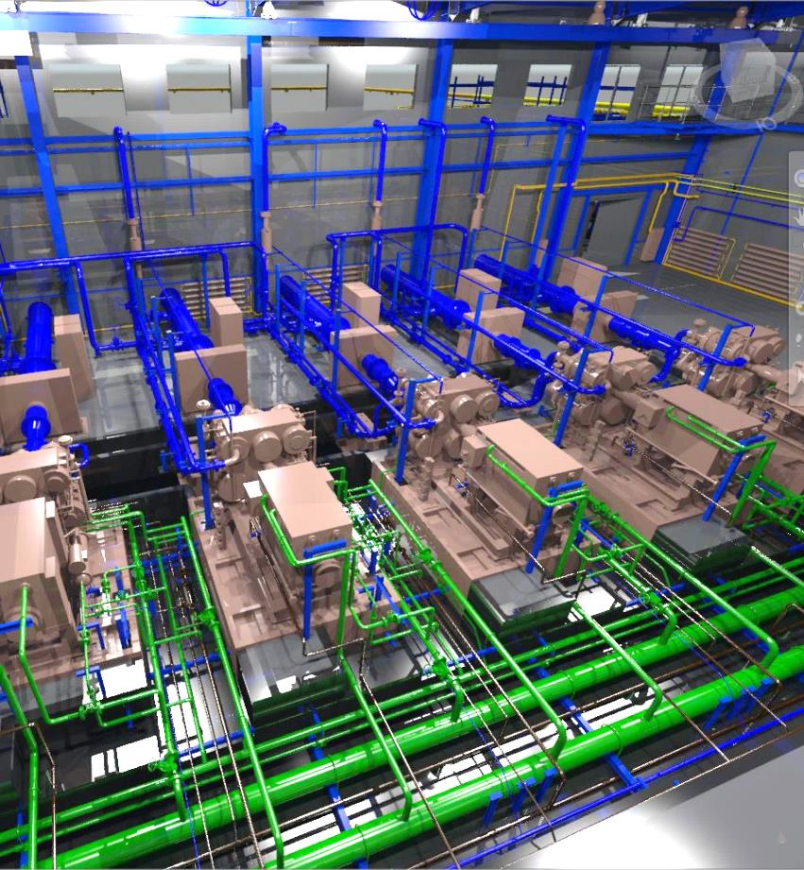
ЭФФЕКТ ПРИМЕНЕНИЯ ИНФОРМАЦИОННЫХ МОДЕЛЕЙ НА СТАДИИ ЭКСПЛУАТАЦИИ
ИНФОРМАЦИОННАЯ 3D-МОДЕЛЬ
Единый центр (архив) хранения информации по объекту
Повышение качества планирования капитальных ремонтов и реконструкций
Отработка планов ликвидации аварий
Оптимизация стоимости обслуживания и ремонтов
Проведение инструктажей и обучения персонала
Оперативное управление активами и анализ систем
Notes:
Таким образом, на этапе эксплуатации при применении ИМ можно получить следующий эффект:
- повысить качество планирования капитальных ремонтов и реконструкций;
- оптимизировать стоимость обслуживания и ремонтов.
На основе ИМ возможно организовать:
- единый центр (архив) хранения информации по объекту;
- отработку планов ликвидации аварий на модели объекта;
возможность проведения инструктажей и обучения на информационной модели;
оперативное управление активами и анализ систем.

Slide 15
ЭФФЕКТ ОТ ИСПОЛЬЗОВАНИЯ ИНФОРМАЦИОННЫХ МОДЕЛЕЙ
ОСНОВНОЙ ЭФФЕКТ – НЕПРЕРЫВНОЕ УПРАВЛЕНИЕ ОБЪЕКТОМ
Инвестор / Заказчик
Снижение затрат
Проектная организация
Подрядчик
Эксплуата-ция
Сокращение сроков
Повышение качества
Повышение качества
Сокращение сроков
Повышение конкурентоспособности
Оптимизация графика СМР и поставки МТР
Повышение качества СМР
Снижение затрат
Оптимизация эксплуатационных затрат
Повышение качества обслуживания и планирования ремонтов
Повышение производительности
Управление объектами
Управление проектами
Управление объектами
Управление объектами
ИНФОРМАЦИОННАЯ
МОДЕЛЬ
Notes:
При организации работ на всех этапах с использованием информационной модели основным эффектом является непрерывное управление объектом без потери информации всеми участниками процесса: Инвестором/Заказчиком, проектировщиком, подрядчиком и эксплуатирующей организацией.

Slide 16
ЭТАПЫ ВНЕДРЕНИЯ
Информа- ционная модель
Создание условий
Прикладные решения
Реализация и внедрение
Внедрение прикладных решений
Повышение эффективности
Notes:
Основные этапы внедрения информационного моделирования:
1. Создание условий - определение потребностей, подготовка отраслевых стандартов по ИМ, обучение персонала, разработка методики оценки стоимости, подготовка плана мероприятий внедрения ИМ
2. Реализация и внедрение - определение единой отраслевой платформы программно-технических средств, включение требований по созданию 3D ИМ на этапах проектирования, строительства и эксплуатации по новым и реконструируемым объектам, создание единой базы 3D элементов МТР, создание и ведение единого отраслевого архива ИМ.
3. Повышение эффективности – это непосредственно работы с ИМ на всех этапах реализации проекта и наработка компетенций в этой области.

Slide 18
РАСХОДЫ НА СОЗДАНИЕ ИНФОРМАЦИОННОЙ МОДЕЛИ НА РАЗЛИЧНЫХ ЭТАПАХ ЖИЗНЕННОГО ЦИКЛА ОБЪЕКТА
РОСТ РАСХОДОВ НА РАЗРАБОТКУ ИНФОРМАЦИОННОЙ МОДЕЛИ ПРИ ВХОДЕ В ПРОЕКТ НА РАЗНЫХ СТАДИЯХ ЖИЗНЕННОГО ЦИКЛА ОБЪЕКТА
РАСХОДЫ НА РЕАЛИЗАЦИЮ ИНВЕСТИЦИОННОГО
ПРОЕКТА С ИПОЛЬЗОВАНИЕМ ТЕХНОЛОГИЙ
ИНФОРМАЦИОННОГО МОДЕЛИРОВАНИЯ

Slide 19
ЭФФЕКТЫ ИСПОЛЬЗОВАНИЯ ИМ НА СТАДИИ СМР
ПАРАМЕТРИЗИРОВАННАЯ 3D-МОДЕЛЬ + ГРАФИК
ПРЕИМУЩЕСТВА
Оптимизация процессов планирования и управления:
поставка МТР, ресурсы, документация
Визуализация хода выполнения СМР с отражением опережения/отставания по срокам и финансированию
Получение достоверной аналитической информации о ходе выполнения СМР
Оптимизация стоимости инвестиционного проекта
Повышение производительности строительства
Построено
Возведение стен
Получение исполнительной докумен-тации из 3D модели «как построено»
Notes:
Использование информационной 3D модели объекта на стадии СМР позволяет обеспечить:
- оптимизацию процессов планирования и управления за счёт использования графиков работ, связанных с информационной 3D моделью;
- визуализацию хода выполнения СМР с отражением опережения/отставания по срокам и финансированию;
- получение достоверной аналитической информации о ходе выполнения СМР в режиме реального времени;
- оптимизацию стоимости инвестиционного проекта;
- получение исполнительной документации из 3D модели «как построено».

